Slide 1
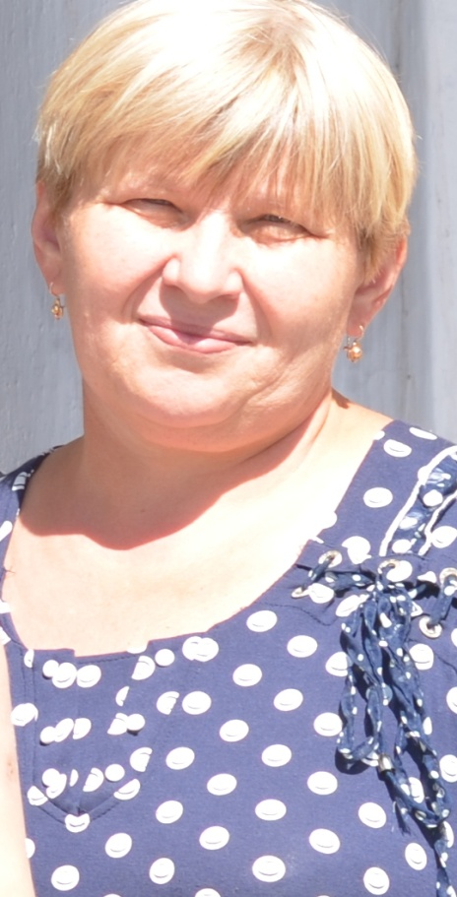
КЗ Зеленоярський дитячий садок «Ромашка»
КЗ Зеленоярський дитячий садок «Ромашка»
Вихователь Чернишова Алла Михайлівна

Slide 2
Донецька область Презентація педагогічного досвіду вихователя КЗ Зеленоярський дитячий садок “Ромашка” Нікольського району Чернишової Алли Михайлівни

Slide 3
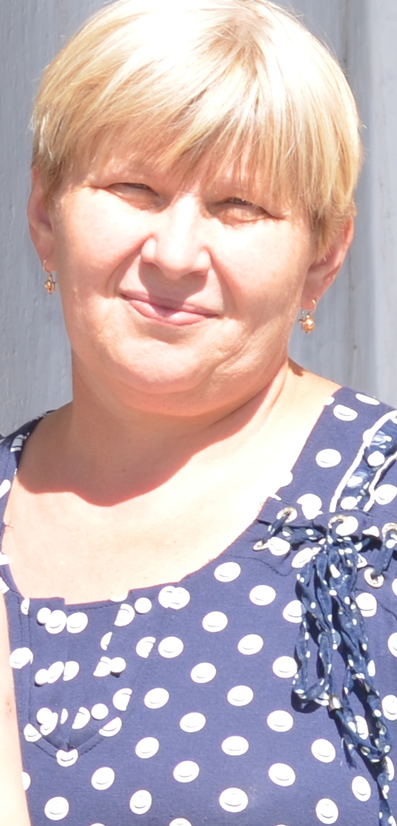
Загальні відомості
Чернишова Алла Михайлівна-вихователь
Різновікова група
Освіта –вища
Бердянський педінститут ім.Поліни
Осіпенко-1983р.
ДонДУ-1991р.
Кваліфікація-вчитель російської мови
та літератури

Slide 4
Зеленоярський дитячий садок «Ромашка»

Slide 5
Кваліфікація-вихователь дитячого садка
Працюю в КЗ Зеленоярський дитячий садок
З 2015-2016н.р.
Педстаж-30років
Кваліфікаційна категорія-1категория

Slide 6
Життєве кредо: Мети досягає той, хто її прагне
Педагогічне кредо: «Хай буде вихователь дзеркалом добрих звичаїв: і чого навчає або навчити збирається, те саме, як на зразкові, хай показує на самому собі.»
Мій життєвий принцип: Ніколи не
зупинятися на досягнутому

Slide 7
Тема самоосвіти
Перші весняні квіти
Екологічне виховання дітей в поєднанні з елементами педагогічної спадщини
В.О. Сухомлинського.

Slide 8
Садок вишневий коло
хати…
Мета
формування знань про природу, природні явища, рослинний і тваринний світ;
розвиток естетичних почуттів: любові, поваги, бережливого ставлення по відношенню до світу природи;
спонукання в дітях бажання доглядати за природою і тваринами, берегти і зберігати природні багатства.

Slide 9
Еколого-валеологічне виховання дітей

Slide 10
Еколого-валеологічне виховання дітей
Мета: Систематизація та упровадження у педагогічний процес дошкільного закладу роботи з еколого-валеологічного спрямування для поліпшення якості освітньо-виховної роботи з дітьми.

Slide 11
ОСНОВНИМИ НАПРЯМАМИ РОБОТИ З ВАЛЕОЛОГІЧНОГО ВИХОВАННЯ ДІТЕЙ Є:
— формування мотиваційних установок на здоровий спосіб життя як основну умову збереження і зміцнення здоров'я; — формування бережного ставлення до власного здоров'я; — прищеплення навичок особистої гігієни; — ознайомлення дітей із способами профілактики захворювань і запобігання травматизму; — формування культури діяльності, дотримання гігієнічно обґрунтованих вимог до організації життєдіяльності загалом.

Slide 12
Вектори виховання
Національно-патріотичне виховання
Безпека життєдіяльності
Соціально-економічне виховання
Екологічне виховання

Slide 13
творчий підхід у використанні педагогами в роботі з дітьми інноваційних та сучасних інформаційних технологій
формування у вихованців навичок спілкування і ефективної взаємодії з іншими дітьми, дорослими людьми
здоров’язберігаючу компетентність дітей шляхом активізації рухового режиму
Духовно-моральне виховання
Інклюзивна освіта
Робота з батьками

Slide 14
Краса природи- справжнє диво
Все неповторне та живе

Slide 15
Пішоходний перехід. Пішоходний перехід Схож на зебру дуже. Ти дорогу переходь По тим смужкам, друже!
Безпечні речі

Slide 16
Вулиця села широка і гарна…
Знає будь-яка дитина:
йти неможна,де машина

Slide 17
Добрий доктор Айболит
И пришел к Айболиту Кирилл…

Slide 18
Ми у центрі всесвіту - плекайте нас з любовью
У дружньому колі кожна дитина зможе відчути любов та підтримку
У рідному садочку,наче
Квіти у віночку

Slide 19
Кожному потрібно знати ,як йому здоровим стати
Спортивні і активні дошкільнята…
У дітей вода в пошані –закривають міцно крани

Slide 20
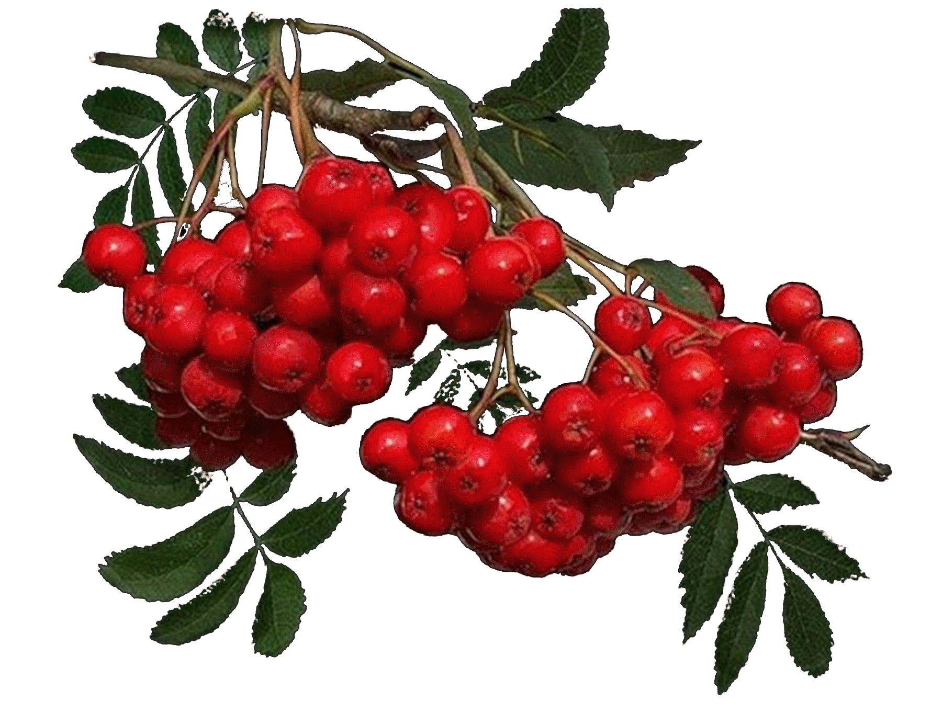
Патріотичне виховання Напрямки роботи
Оволодіння рідною мовою
Народно-прикладне мистецтво,
народні ремесла, народна творчість
Правила народної моралі
Звичаї, традиції, обряди, народні
свята
Історична спадщина, минуле рідного
народу
Рідна країна. Державні символи України
Народна символіка. Обереги
Природа рідного краю
Сім’я, рід, родовід
Рідне місто
Повага до людей праці. Шановні почесні люди

Slide 21
Шляхи роботи: заняття з ознайомлення з рідним краєм, проведення фольклорних свят, екскурсій до історичних пам’яток, презентація фотовиставки “Вогник перемоги”, проведення Уроків мужності, бесіди, музично -театралізована діяльність, свята та розваги, образотворча діяльність…

Slide 22
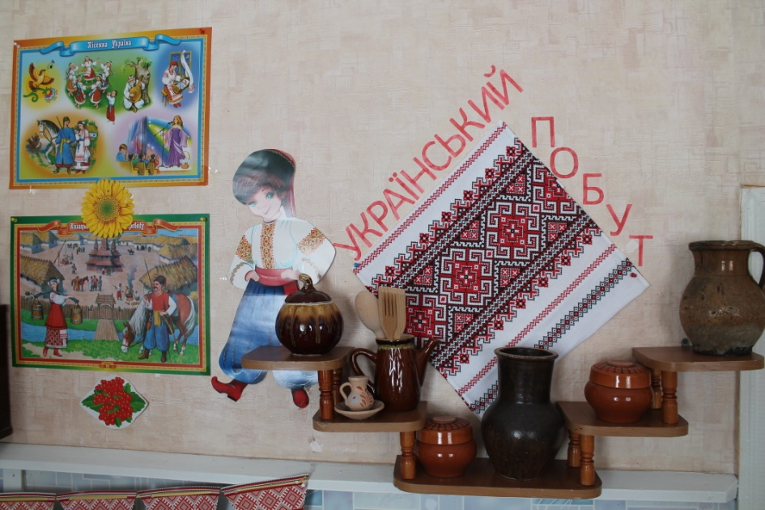
Тематичні осередки
Національний куточок – один із основних компонентів життєвого простору, що сприяє формуванню національної свідомості у дітей дошкільного віку

Slide 23
Шляхи роботи: заняття з ознайомлення з рідним краєм, проведення фольклорних свят, екскурсій до історичних пам’яток, презентація фотовиставки “Вогник перемоги”, проведення Уроків мужності, бесіди, музично -театралізована діяльність, свята та розваги, образотворча діяльність…

Slide 24
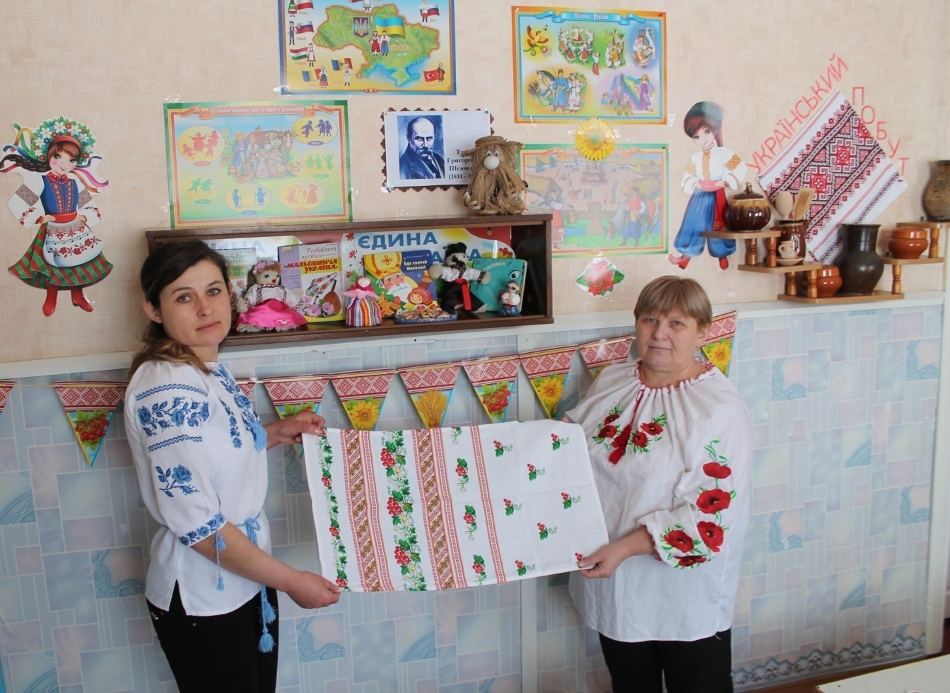
Тільки той, хто любить, цінує і поважає накопичене і збережене попереднім поколінням, може любити Батьківщину, дізнатися її, стати справжнім патріотом.

Slide 25
Плани на майбутнє
Мета і завдання на майбутнє:
1. Постійно вдосконалювати існуючу систему виховної роботи у навчальній групі.
2. Продовжити здійснювати виховну роботу із врахуванням індивідуальних особливостей ліцеїстів.
3. Продовжити роботу щодо виявлення та розвитку різного виду обдарувань вихованців.
4. Систематизувати роботу , з метою формування навиків самообслуговування, створення умов для навчання та відпочинку вихованців.
5. Координувати зусилля членів педагогічного колективу, сім'ї, з метою підвищення ефективності виховної роботи з ліцеїстами навчальної групи.
6. Залучати батьків до навчально-виховної діяльності, застосовуючи активні форми роботи.
7. Співпрацювати з засобами масової інформації, фаховими виданнями, висвітлюючи досвід роботи.
Не все іноді вдається в роботі, але я вважаю, якою в майбутньому людиною стане мій вихованець, більшою мірою залежить від того, яким був його педагог.
І моя мета – виховати справжню людину, людину, здатну працювати, грамотну, творчу, старанну, чуйну. Для цього потрібно знати дитину, її здібності, можливості, потрібно любити і поважати в ній особистість.
Упевнена, любов і довіру дітей неможливо завоювати, тільки озброївшись сучасними методиками. Потрібна нелегка праця душі.
Моя робота – улюблений спосіб пізнання, творчості, спілкування, самовираження. Мої вихованці – мої однодумці, що довірили мені частку своєї долі.
Для пошуку вірних шляхів я буду користуватись і досвідом спеціалістів, і слухати власне серце, свою фантазію, і пам’ятатиму про нестандартність, яка може додати яскравих кольорів до моєї професійної діяльності.

Slide 26
ДЯКУЄМО ЗА УВАГУ!
ДЯКУЄМО
ЗА УВАГУ!

